Slide 1

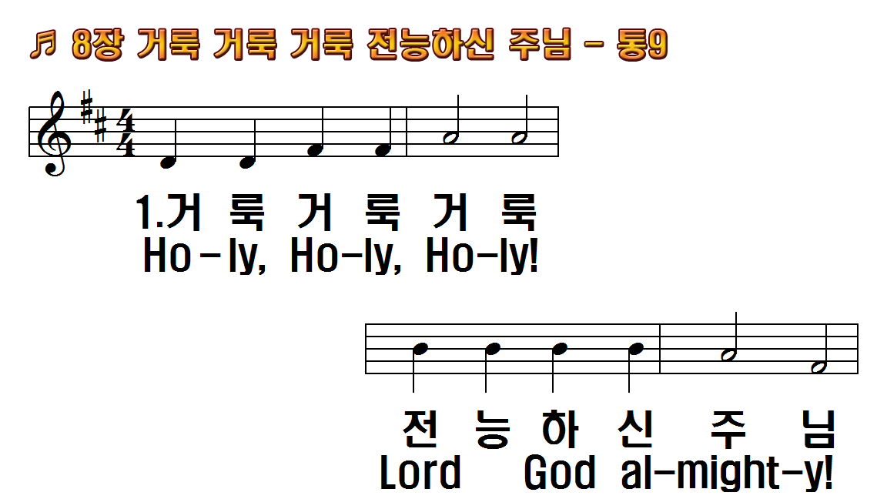
1.거룩 거룩 거룩 전능하신 주님
2.거룩 거룩 거룩 주의 보좌 앞에
3.거룩 거룩 거룩 주의 빛난 영광
4.거룩 거룩 거룩 전능하신 주님
1.Holy, Holy, Holy! Lord God
2.Holy, Holy, Holy! All the
3.Holy, Holy, Holy! Tho' the
4.Holy, Holy, Holy! LordGod

Slide 2
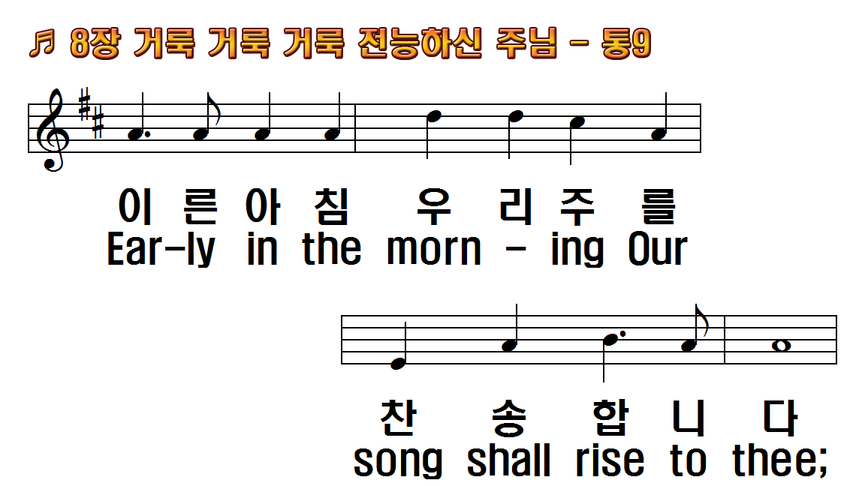
1.거룩 거룩 거룩 전능하신 주님
2.거룩 거룩 거룩 주의 보좌 앞에
3.거룩 거룩 거룩 주의 빛난 영광
4.거룩 거룩 거룩 전능하신 주님
1.Holy, Holy, Holy! Lord God
2.Holy, Holy, Holy! All the
3.Holy, Holy, Holy! Tho' the
4.Holy, Holy, Holy! LordGod

Slide 3
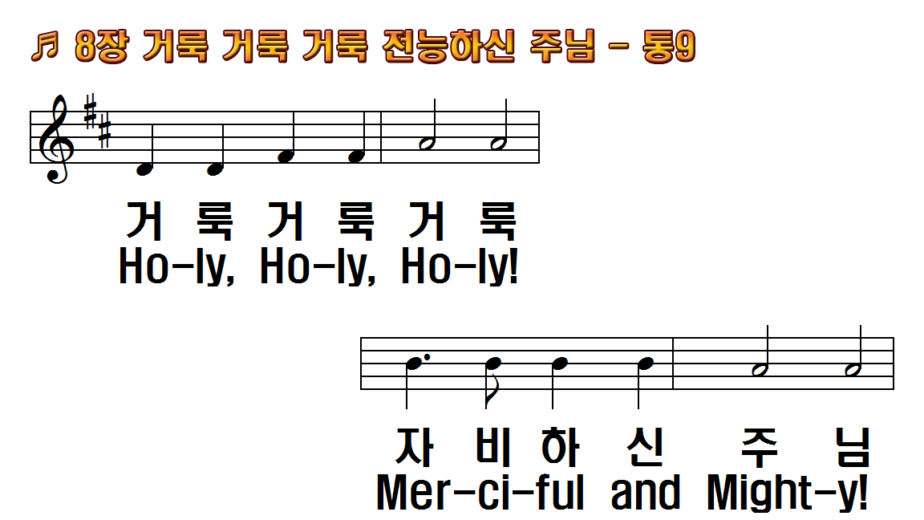
1.거룩 거룩 거룩 전능하신 주님
2.거룩 거룩 거룩 주의 보좌 앞에
3.거룩 거룩 거룩 주의 빛난 영광
4.거룩 거룩 거룩 전능하신 주님
1.Holy, Holy, Holy! Lord God
2.Holy, Holy, Holy! All the
3.Holy, Holy, Holy! Tho' the
4.Holy, Holy, Holy! LordGod

Slide 4
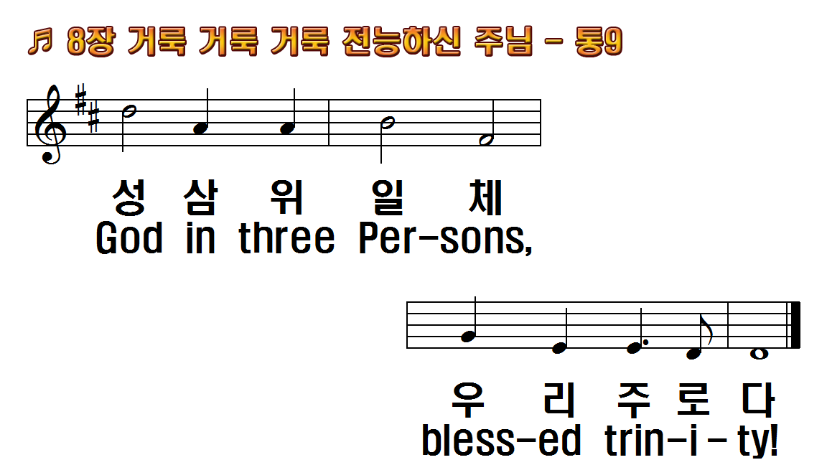
1.거룩 거룩 거룩 전능하신 주님
2.거룩 거룩 거룩 주의 보좌 앞에
3.거룩 거룩 거룩 주의 빛난 영광
4.거룩 거룩 거룩 전능하신 주님
1.Holy, Holy, Holy! Lord God
2.Holy, Holy, Holy! All the
3.Holy, Holy, Holy! Tho' the
4.Holy, Holy, Holy! LordGod

Slide 5
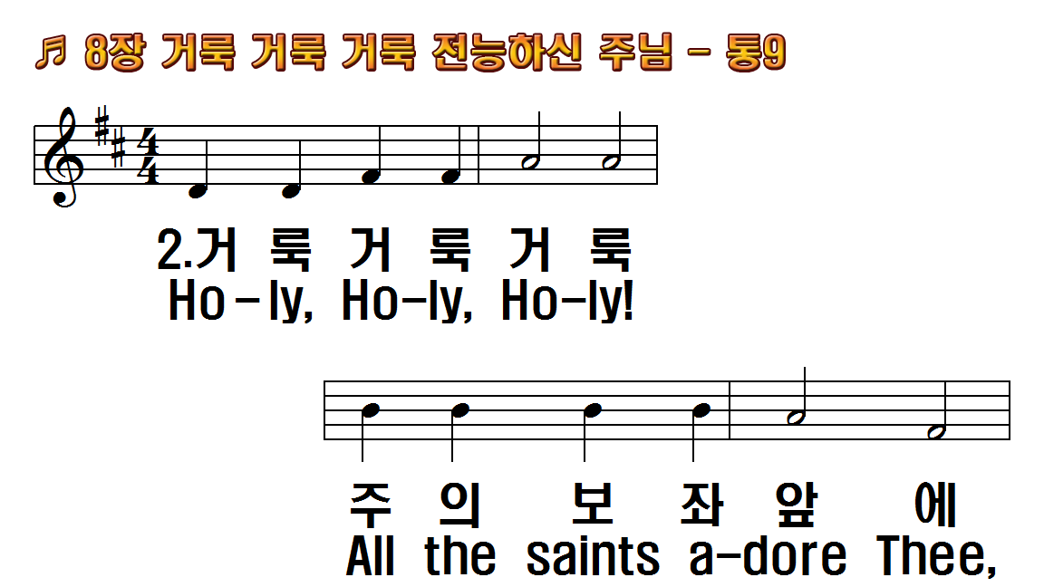
1.거룩 거룩 거룩 전능하신 주님
2.거룩 거룩 거룩 주의 보좌 앞에
3.거룩 거룩 거룩 주의 빛난 영광
4.거룩 거룩 거룩 전능하신 주님
1.Holy, Holy, Holy! Lord God
2.Holy, Holy, Holy! All the
3.Holy, Holy, Holy! Tho' the
4.Holy, Holy, Holy! LordGod

Slide 6
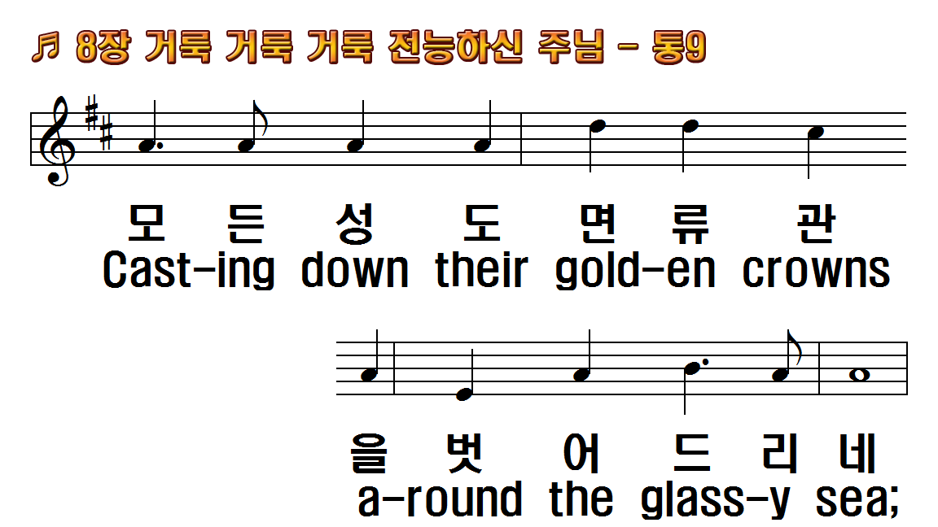
1.거룩 거룩 거룩 전능하신 주님
2.거룩 거룩 거룩 주의 보좌 앞에
3.거룩 거룩 거룩 주의 빛난 영광
4.거룩 거룩 거룩 전능하신 주님
1.Holy, Holy, Holy! Lord God
2.Holy, Holy, Holy! All the
3.Holy, Holy, Holy! Tho' the
4.Holy, Holy, Holy! LordGod

Slide 7
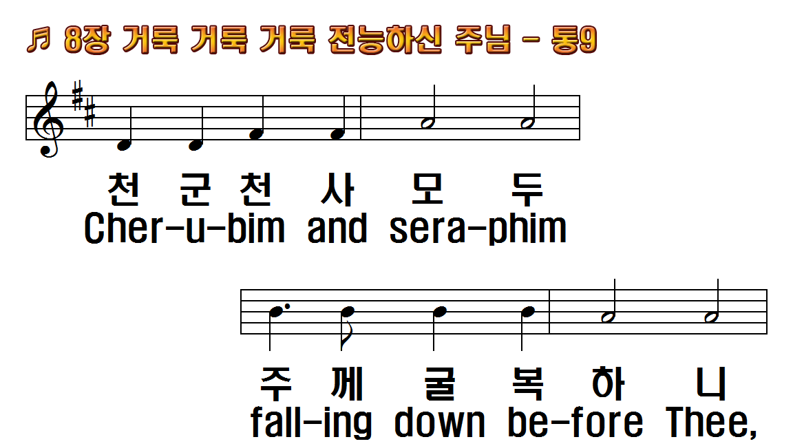
1.거룩 거룩 거룩 전능하신 주님
2.거룩 거룩 거룩 주의 보좌 앞에
3.거룩 거룩 거룩 주의 빛난 영광
4.거룩 거룩 거룩 전능하신 주님
1.Holy, Holy, Holy! Lord God
2.Holy, Holy, Holy! All the
3.Holy, Holy, Holy! Tho' the
4.Holy, Holy, Holy! LordGod

Slide 8
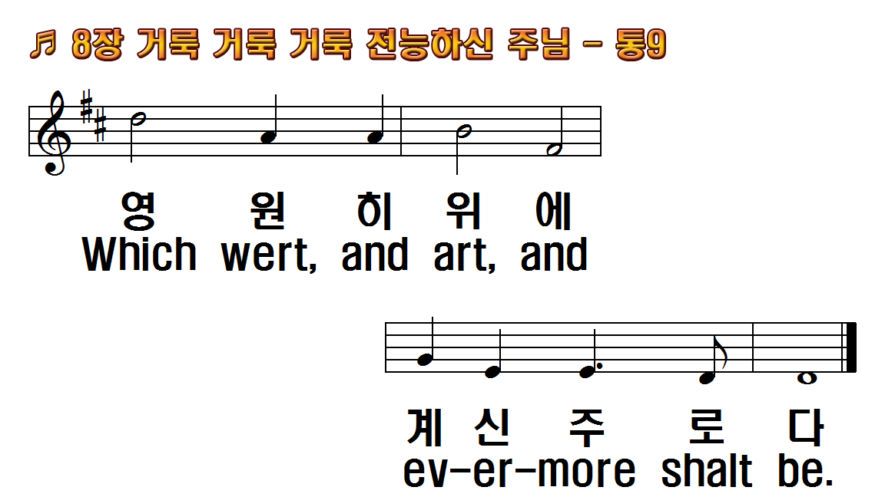
1.거룩 거룩 거룩 전능하신 주님
2.거룩 거룩 거룩 주의 보좌 앞에
3.거룩 거룩 거룩 주의 빛난 영광
4.거룩 거룩 거룩 전능하신 주님
1.Holy, Holy, Holy! Lord God
2.Holy, Holy, Holy! All the
3.Holy, Holy, Holy! Tho' the
4.Holy, Holy, Holy! LordGod

Slide 9
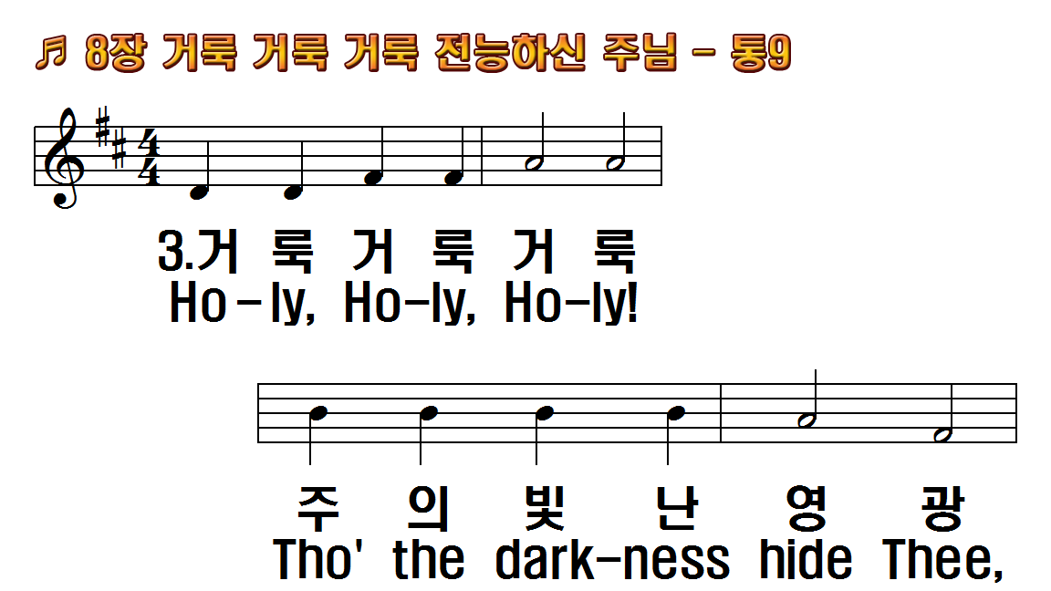
1.거룩 거룩 거룩 전능하신 주님
2.거룩 거룩 거룩 주의 보좌 앞에
3.거룩 거룩 거룩 주의 빛난 영광
4.거룩 거룩 거룩 전능하신 주님
1.Holy, Holy, Holy! Lord God
2.Holy, Holy, Holy! All the
3.Holy, Holy, Holy! Tho' the
4.Holy, Holy, Holy! LordGod

Slide 10
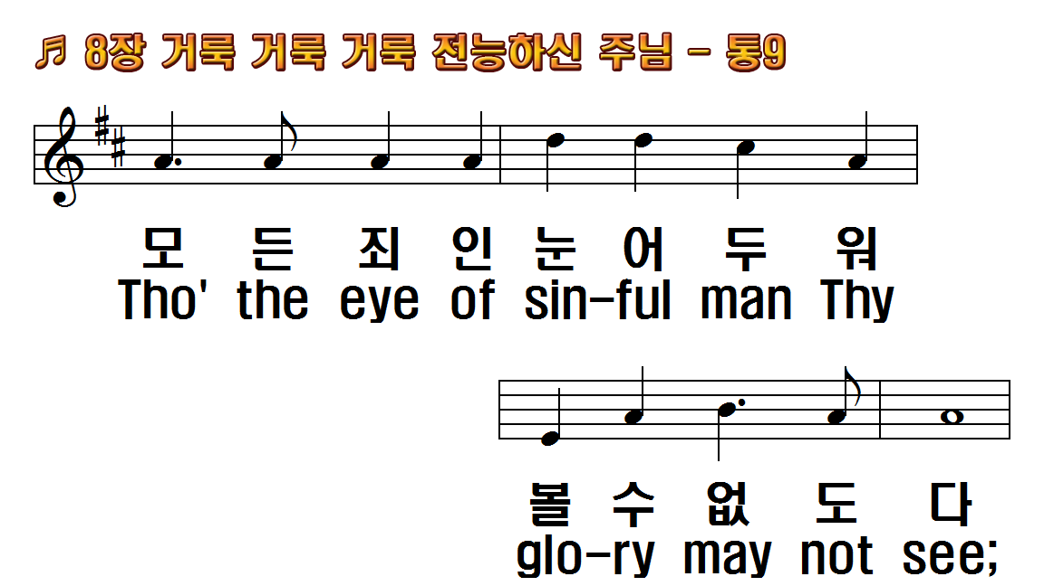
1.거룩 거룩 거룩 전능하신 주님
2.거룩 거룩 거룩 주의 보좌 앞에
3.거룩 거룩 거룩 주의 빛난 영광
4.거룩 거룩 거룩 전능하신 주님
1.Holy, Holy, Holy! Lord God
2.Holy, Holy, Holy! All the
3.Holy, Holy, Holy! Tho' the
4.Holy, Holy, Holy! LordGod

Slide 11
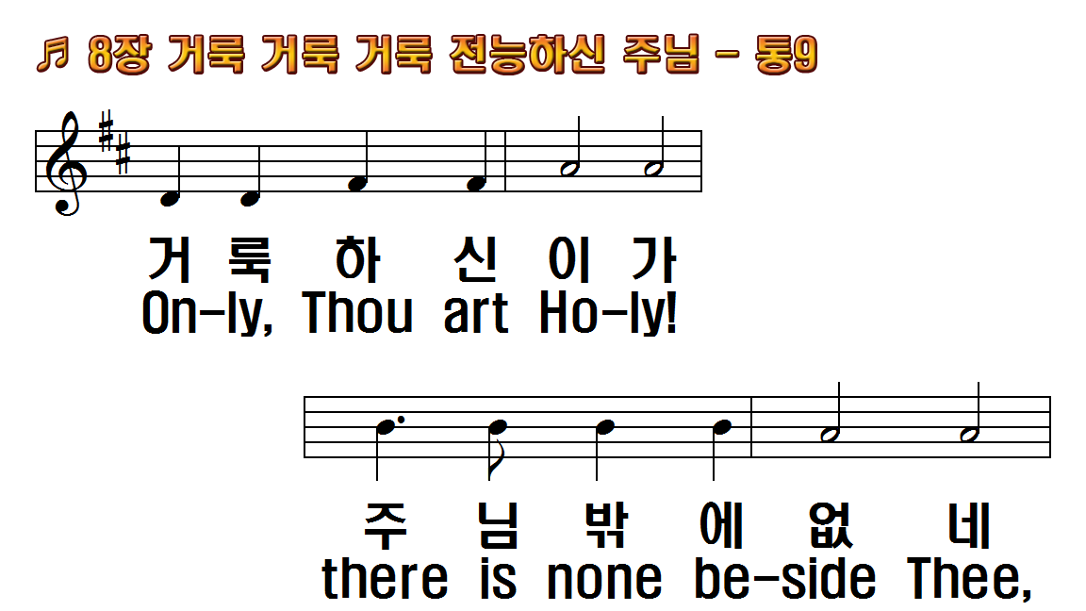
1.거룩 거룩 거룩 전능하신 주님
2.거룩 거룩 거룩 주의 보좌 앞에
3.거룩 거룩 거룩 주의 빛난 영광
4.거룩 거룩 거룩 전능하신 주님
1.Holy, Holy, Holy! Lord God
2.Holy, Holy, Holy! All the
3.Holy, Holy, Holy! Tho' the
4.Holy, Holy, Holy! LordGod

Slide 12
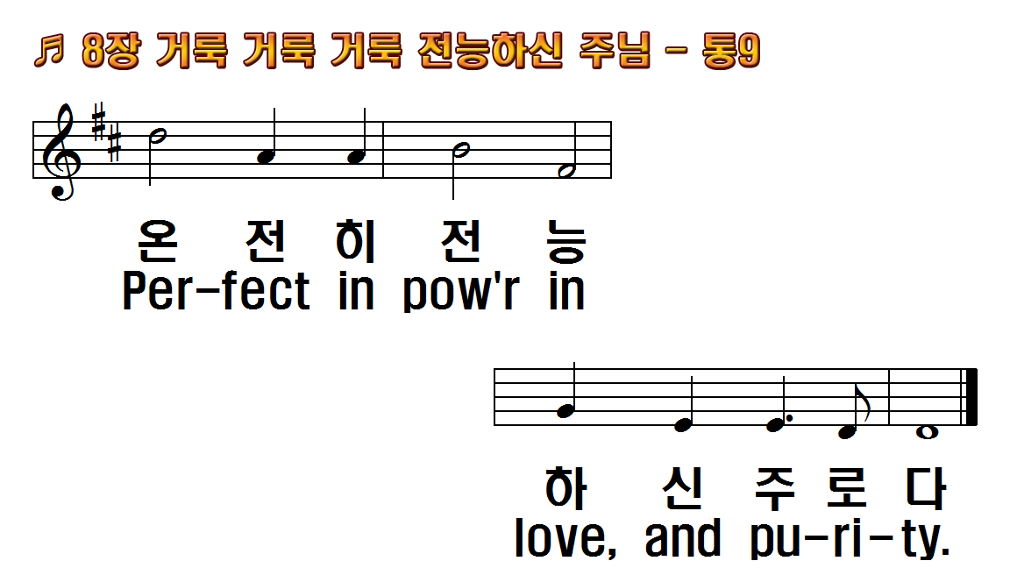
1.거룩 거룩 거룩 전능하신 주님
2.거룩 거룩 거룩 주의 보좌 앞에
3.거룩 거룩 거룩 주의 빛난 영광
4.거룩 거룩 거룩 전능하신 주님
1.Holy, Holy, Holy! Lord God
2.Holy, Holy, Holy! All the
3.Holy, Holy, Holy! Tho' the
4.Holy, Holy, Holy! LordGod

Slide 13
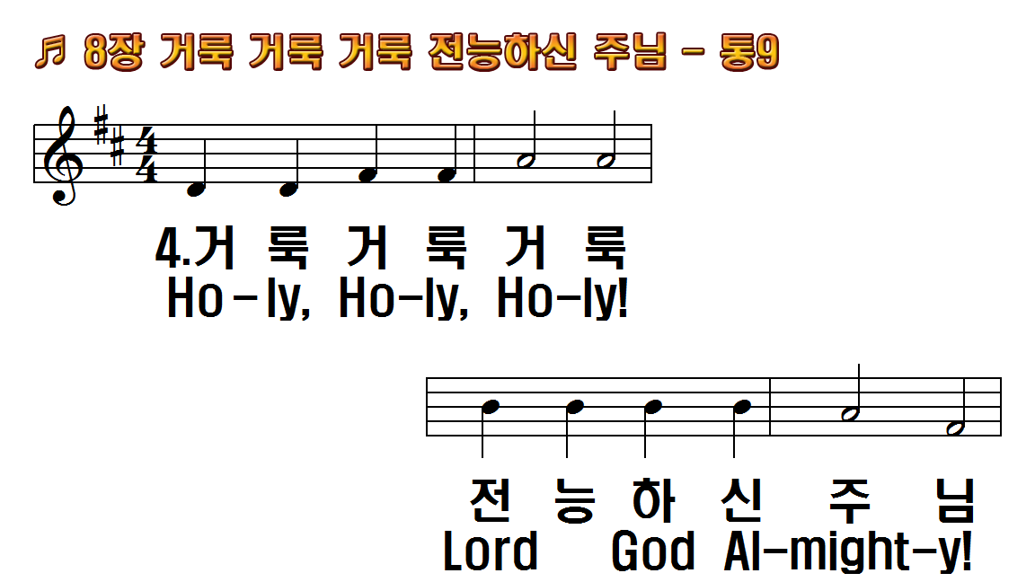
1.거룩 거룩 거룩 전능하신 주님
2.거룩 거룩 거룩 주의 보좌 앞에
3.거룩 거룩 거룩 주의 빛난 영광
4.거룩 거룩 거룩 전능하신 주님
1.Holy, Holy, Holy! Lord God
2.Holy, Holy, Holy! All the
3.Holy, Holy, Holy! Tho' the
4.Holy, Holy, Holy! LordGod

Slide 14
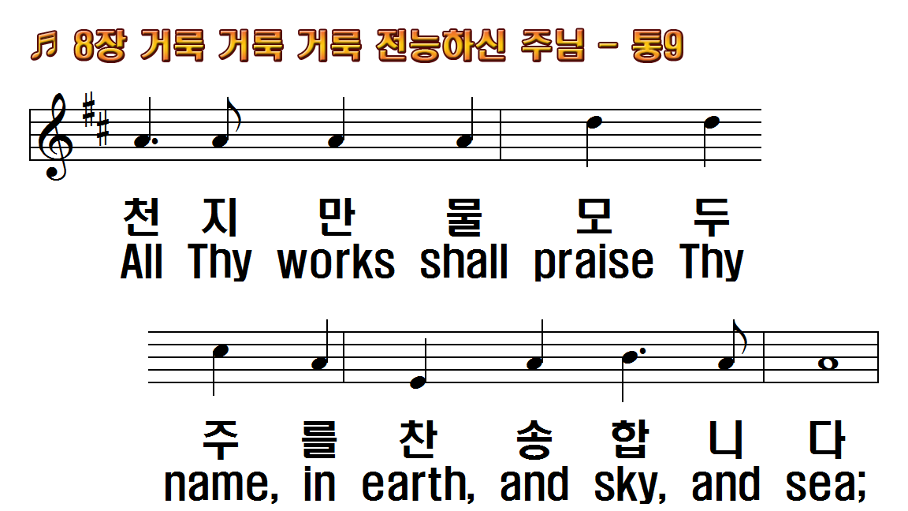
1.거룩 거룩 거룩 전능하신 주님
2.거룩 거룩 거룩 주의 보좌 앞에
3.거룩 거룩 거룩 주의 빛난 영광
4.거룩 거룩 거룩 전능하신 주님
1.Holy, Holy, Holy! Lord God
2.Holy, Holy, Holy! All the
3.Holy, Holy, Holy! Tho' the
4.Holy, Holy, Holy! LordGod

Slide 15
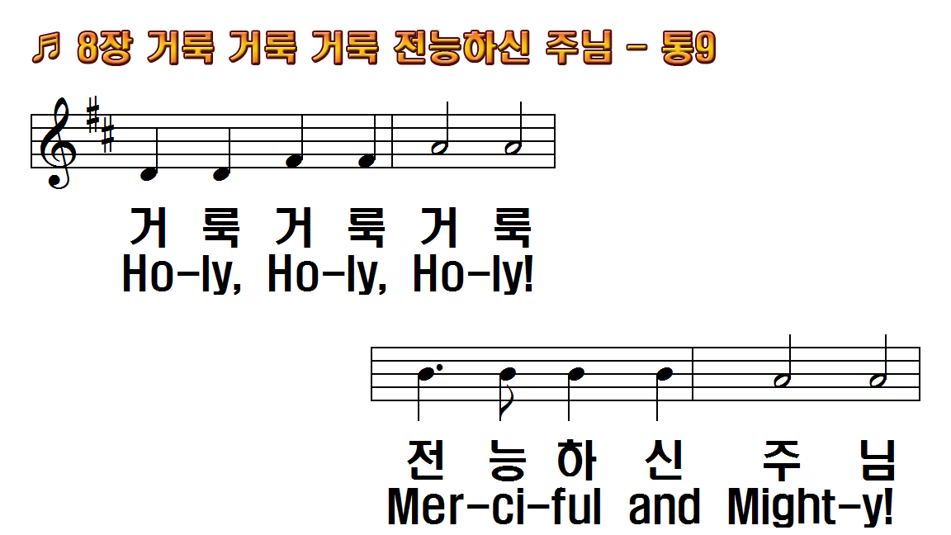
1.거룩 거룩 거룩 전능하신 주님
2.거룩 거룩 거룩 주의 보좌 앞에
3.거룩 거룩 거룩 주의 빛난 영광
4.거룩 거룩 거룩 전능하신 주님
1.Holy, Holy, Holy! Lord God
2.Holy, Holy, Holy! All the
3.Holy, Holy, Holy! Tho' the
4.Holy, Holy, Holy! LordGod

Slide 16
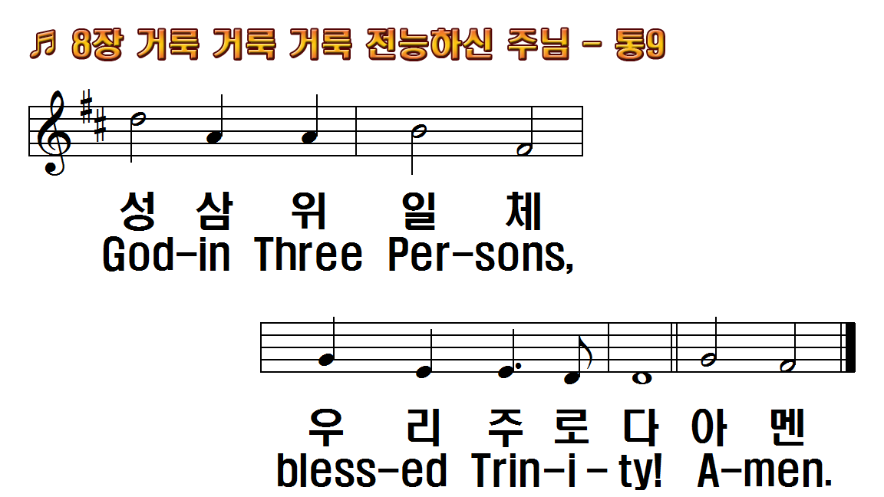
1.거룩 거룩 거룩 전능하신 주님
2.거룩 거룩 거룩 주의 보좌 앞에
3.거룩 거룩 거룩 주의 빛난 영광
4.거룩 거룩 거룩 전능하신 주님
1.Holy, Holy, Holy! Lord God
2.Holy, Holy, Holy! All the
3.Holy, Holy, Holy! Tho' the
4.Holy, Holy, Holy! LordGod

Slide 17
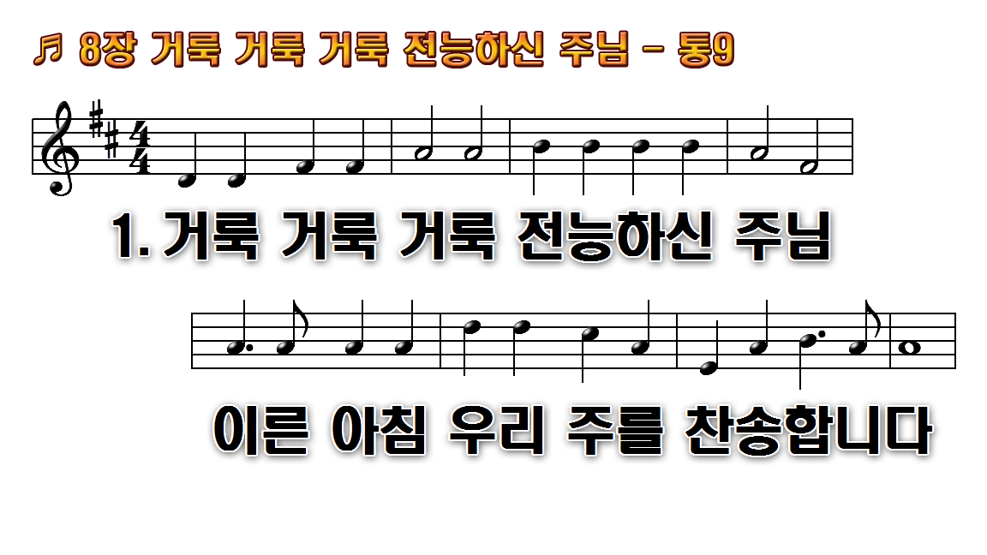
1.거룩 거룩 거룩 전능하신 주님
2.거룩 거룩 거룩 주의 보좌
3.거룩 거룩 거룩 주의 빛난
4.거룩 거룩 거룩 전능하신 주님

Slide 18
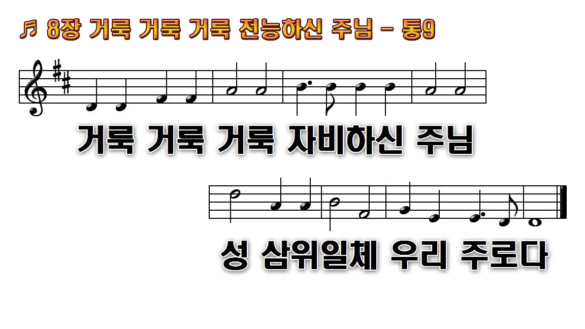
1.거룩 거룩 거룩 전능하신 주님
2.거룩 거룩 거룩 주의 보좌
3.거룩 거룩 거룩 주의 빛난
4.거룩 거룩 거룩 전능하신 주님

Slide 19
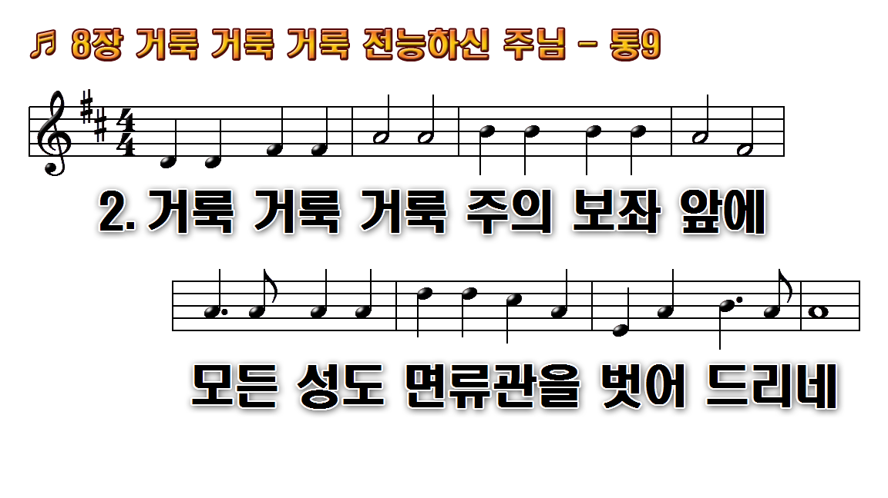
1.거룩 거룩 거룩 전능하신 주님
2.거룩 거룩 거룩 주의 보좌
3.거룩 거룩 거룩 주의 빛난
4.거룩 거룩 거룩 전능하신 주님

Slide 20
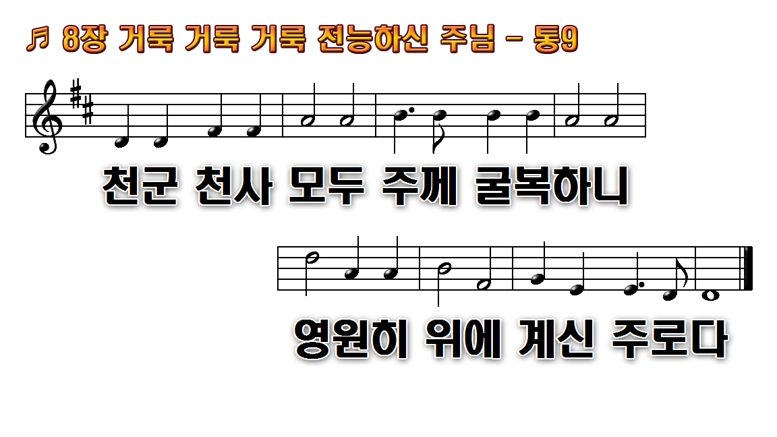
1.거룩 거룩 거룩 전능하신 주님
2.거룩 거룩 거룩 주의 보좌
3.거룩 거룩 거룩 주의 빛난
4.거룩 거룩 거룩 전능하신 주님

Slide 21
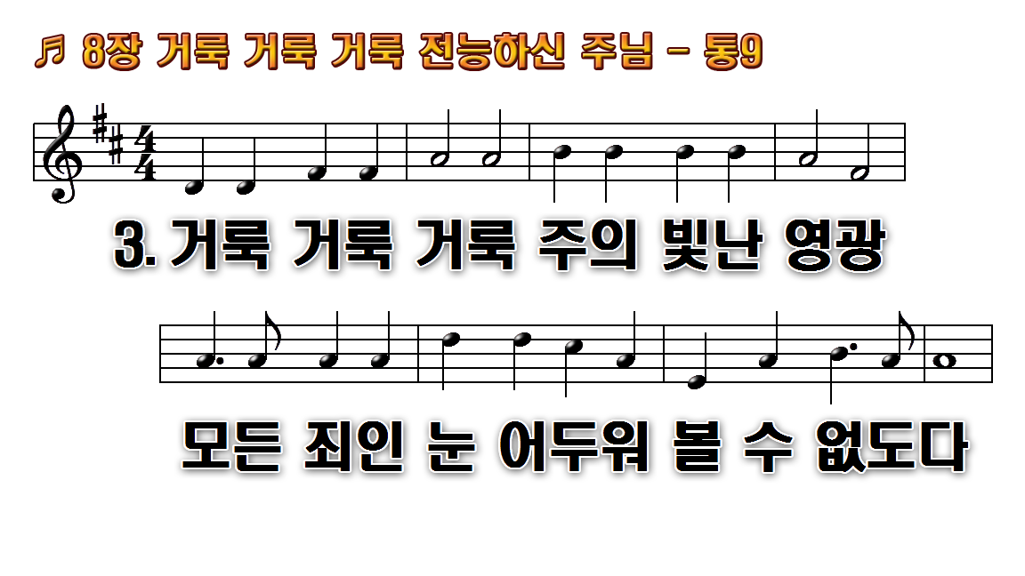
1.거룩 거룩 거룩 전능하신 주님
2.거룩 거룩 거룩 주의 보좌
3.거룩 거룩 거룩 주의 빛난
4.거룩 거룩 거룩 전능하신 주님

Slide 22
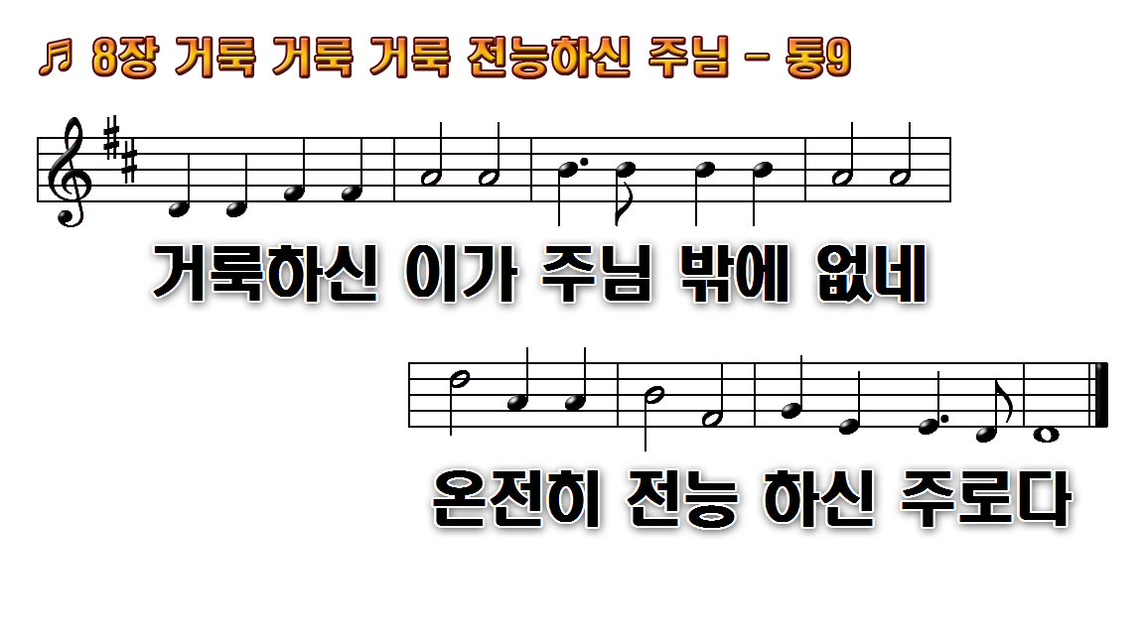
1.거룩 거룩 거룩 전능하신 주님
2.거룩 거룩 거룩 주의 보좌
3.거룩 거룩 거룩 주의 빛난
4.거룩 거룩 거룩 전능하신 주님

Slide 23
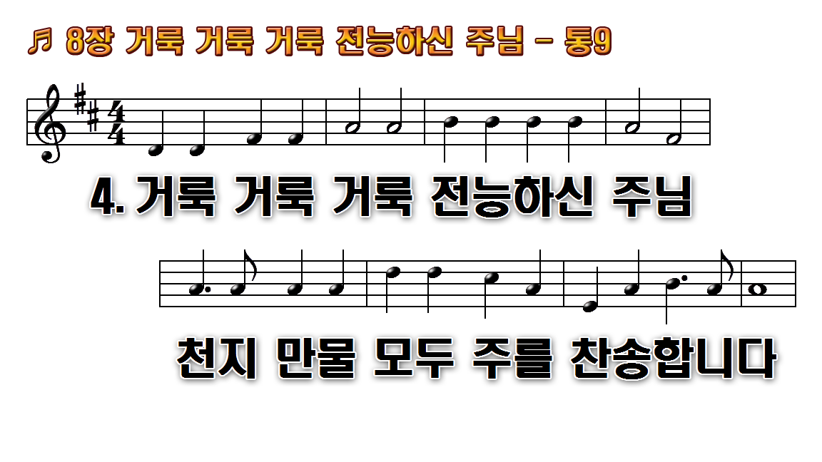
1.거룩 거룩 거룩 전능하신 주님
2.거룩 거룩 거룩 주의 보좌
3.거룩 거룩 거룩 주의 빛난
4.거룩 거룩 거룩 전능하신 주님

Slide 24
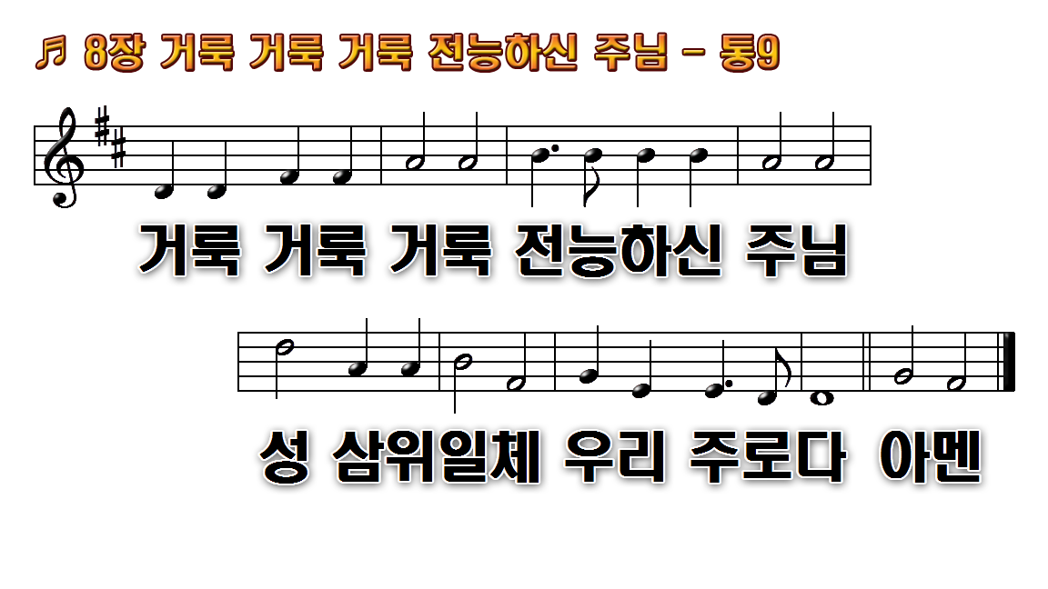
1.거룩 거룩 거룩 전능하신 주님
2.거룩 거룩 거룩 주의 보좌
3.거룩 거룩 거룩 주의 빛난
4.거룩 거룩 거룩 전능하신 주님

